Slide 1
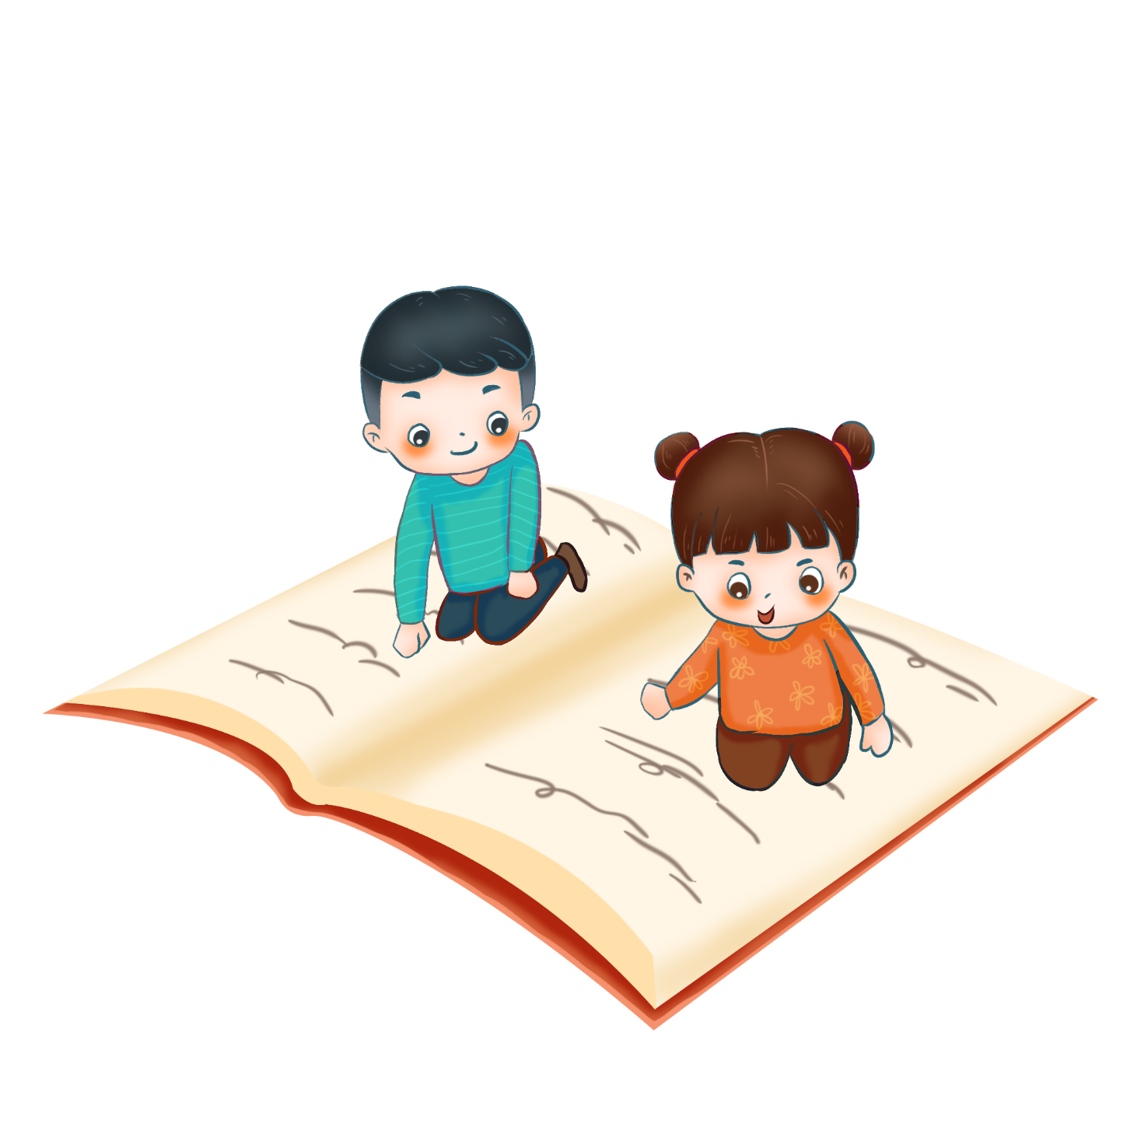



Đọc: NGÀY NHƯ THẾ NÀO LÀ ĐẸP?

Slide 2
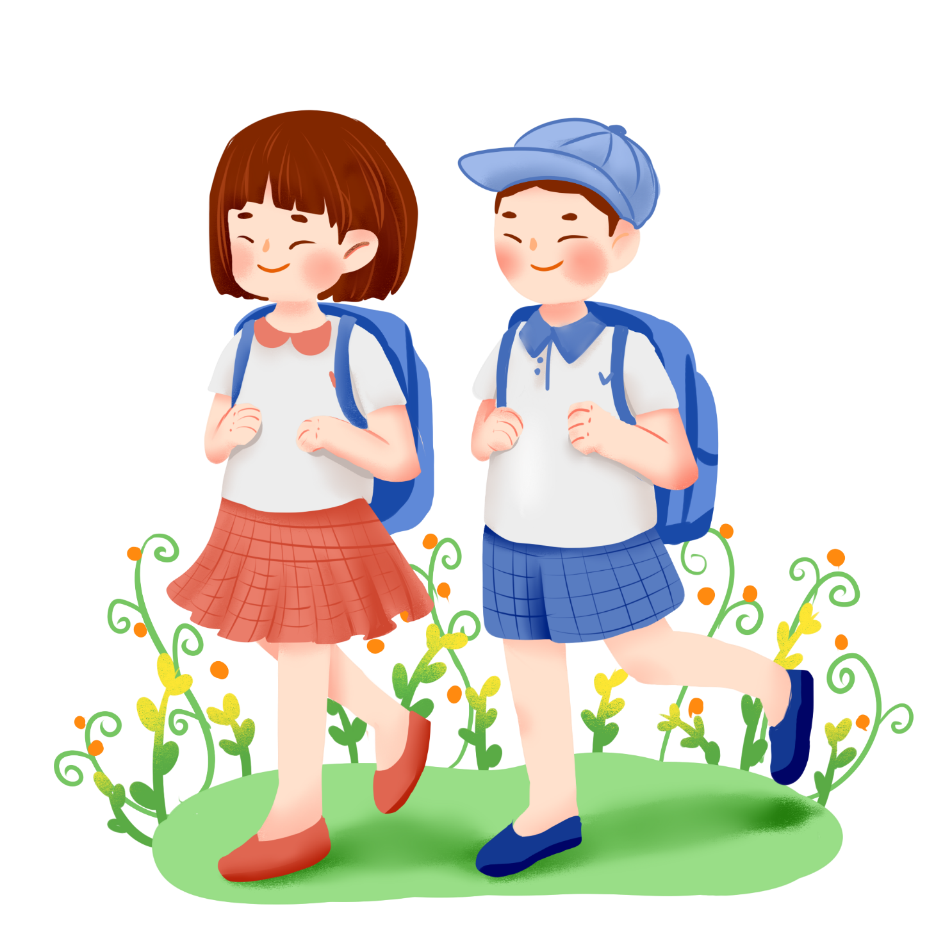


Slide 3







CHIA SẺ TRƯỚC LỚP
THẢO LUẬN NHÓM
Kể lại một ngày em cảm thấy rất vui.

Slide 4
Đọc: NGÀY NHƯ THẾ NÀO LÀ ĐẸP?

Slide 5

YÊU CẦU CẦN ĐẠT
1. Đọc đúng các từ khó. Ngắt nghỉ hợp lí. Biết đọc lời đối thoại của các nhân vật phù hợp với ngữ điệu.
2.Hiểu được ý nghĩa câu chuyện: Ngày đẹp là ngày mỗi người làm được nhiều việc tốt.
.
3. Giáo dục học sinh ý thức chăm chỉ lao động, làm việc mỗi ngày để cuộc sống có ý nghĩa hơn.

Slide 6
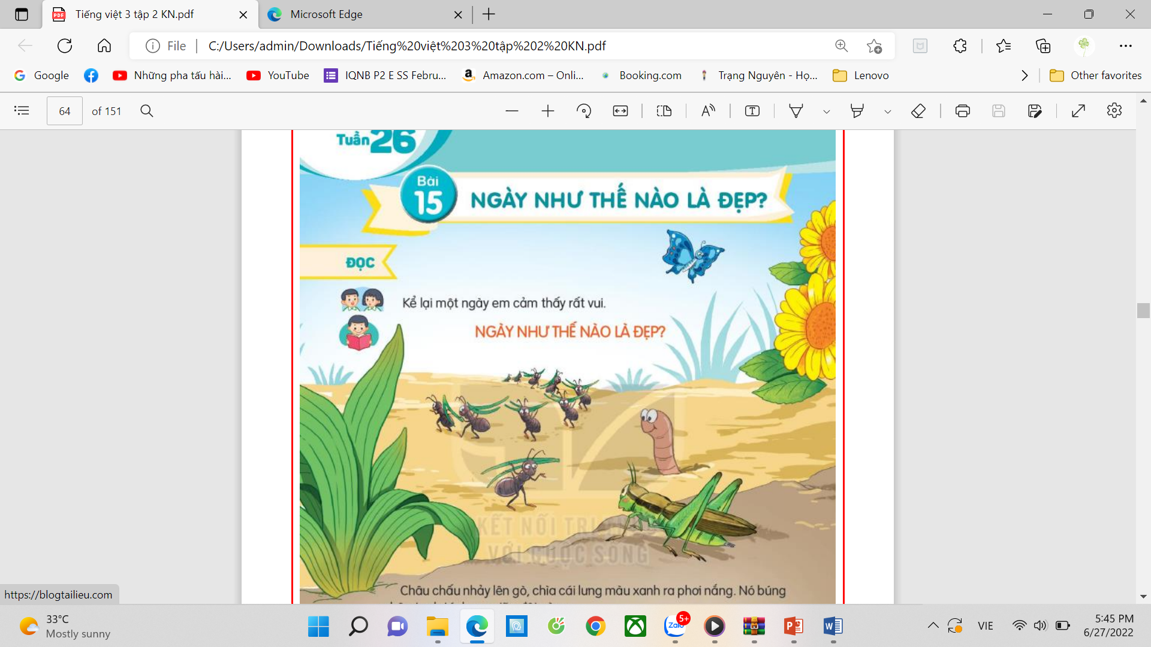
Bức tranh minh họa vẽ gì?

Slide 7







Slide 8
NGÀY NHƯ THẾ NÀO LÀ ĐẸP?
Châu chấu nhảy lên gò, chìa cái lưng màu xanh ra phơi nắng. Nó búng chân tanh tách, cọ giũa đôi càng:
- Một ngày tuyệt đẹp!
- Thật khó chịu! – Giun đất thốt lên, cố rúc đầu sâu thêm vào lớp đất khô.
- Thế là thế nào? – Châu chấu nhảy lên. – Trên trời không một gợn mây, mặt trời tỏa nắng huy hoàng.
- Không! Mưa bụi và những vũng nước đục, đó mới là một ngày tuyệt đẹp! – Giun đất cãi lại.
Châu chấu không đồng ý với giun đất. Chúng quyết định đi hỏi. Vừa hay lúc đó, kiến tha nhành thông đi qua, dừng lại nghỉ. Châu chấu hỏi kiến:
- Bác kiến ơi, bác hãy nói giúp xem hôm nay là một ngày tuyệt đẹp hay đáng ghét?
Kiến lau mồ hôi, ngẫm nghĩ một lát rồi nói:
- Tôi sẽ trả lời câu hỏi của bạn sau khi mặt trời lặn nhé!
Mặt trời lặn, chúng đi đến tổ kiến.
- Hôm nay là ngày thế nào hả bác kiến đáng kính?
- Hôm này là một ngày tuyệt đẹp! Tôi đã làm việc rất tốt và bây giờ có thể nghỉ ngơi thoải mái.

Slide 9
NGÀY NHƯ THẾ NÀO LÀ ĐẸP?
1. Châu chấu nhảy lên gò, chìa cái lưng màu xanh ra phơi nắng. Nó búng chân tanh tách, cọ giũa đôi càng:
- Một ngày tuyệt đẹp!
- Thật khó chịu! – Giun đất thốt lên, cố rúc đầu sâu thêm vào lớp đất khô.
- Thế là thế nào? – Châu chấu nhảy lên. – Trên trời không một gợn mây, mặt trời tỏa nắng huy hoàng.
- Không! Mưa bụi và những vũng nước đục, đó mới là một ngày tuyệt đẹp! – Giun đất cãi lại.
2. Châu chấu không đồng ý với giun đất. Chúng quyết định đi hỏi. Vừa hay lúc đó, kiến tha nhành thông đi qua, dừng lại nghỉ. Châu chấu hỏi kiến:
- Bác kiến ơi, bác hãy nói giúp xem hôm nay là một ngày tuyệt đẹp hay đáng ghét?
Kiến lau mồ hôi, ngẫm nghĩ một lát rồi nói:
- Tôi sẽ trả lời câu hỏi của bạn sau khi mặt trời lặn nhé!
3. Mặt trời lặn, chúng đi đến tổ kiến.
- Hôm nay là ngày thế nào hả bác kiến đáng kính?
- Hôm này là một ngày tuyệt đẹp! Tôi đã làm việc rất tốt và bây giờ có thể nghỉ ngơi thoải mái.

Slide 10
ĐỌC NỐI TIẾP
NGÀY NHƯ THẾ NÀO LÀ ĐẸP?
1. Châu chấu nhảy lên gò, chìa cái lưng màu xanh ra phơi nắng. Nó búng chân tanh tách, cọ giũa đôi càng:
- Một ngày tuyệt đẹp!
- Thật khó chịu! – Giun đất thốt lên, cố rúc đầu sâu thêm vào lớp đất khô.
- Thế là thế nào? – Châu chấu nhảy lên. – Trên trời không một gợn mây, mặt trời tỏa nắng huy hoàng.
- Không! Mưa bụi và những vũng nước đục, đó mới là một ngày tuyệt đẹp! – Giun đất cãi lại.
2. Châu chấu không đồng ý với giun đất. Chúng quyết định đi hỏi. Vừa hay lúc đó, kiến tha nhành thông đi qua, dừng lại nghỉ. Châu chấu hỏi kiến:
- Bác kiến ơi, bác hãy nói giúp xem hôm nay là một ngày tuyệt đẹp hay đáng ghét?
Kiến lau mồ hôi, ngẫm nghĩ một lát rồi nói:
- Tôi sẽ trả lời câu hỏi của bạn sau khi mặt trời lặn nhé!
3. Mặt trời lặn, chúng đi đến tổ kiến.
- Hôm nay là ngày thế nào hả bác kiến đáng kính?
- Hôm này là một ngày tuyệt đẹp! Tôi đã làm việc rất tốt và bây giờ có thể nghỉ ngơi thoải mái.

Slide 11
LUYỆN ĐỌC ĐOẠN

Slide 12
Đoạn 1
NGÀY NHƯ THẾ NÀO LÀ ĐẸP?
Châu chấu nhảy lên gò, chìa cái lưng màu xanh ra phơi nắng. Nó búng chân tanh tách, cọ giũa đôi càng:
- Một ngày tuyệt đẹp!
- Thật khó chịu! – Giun đất thốt lên, cố rúc đầu sâu thêm vào lớp đất khô.
- Thế là thế nào? – Châu chấu nhảy lên. – Trên trời không một gợn mây, mặt trời tỏa nắng huy hoàng.
- Không! Mưa bụi và những vũng nước đục, đó mới là một ngày tuyệt đẹp! – Giun đất cãi lại.
Gò:
khoảng đất nổi cao lên giữa nơi bằng phẳng.
Búng chân:
dùng lực của chân để tạo ra âm thanh.
Tanh tách:
từ mô phỏng tiếng vật cứng và mảnh bật vào nhau liên tiếp nghe giòn và thanh.

Slide 13
Đoạn 2
Châu chấu không đồng ý với giun đất. Chúng quyết định đi hỏi. Vừa hay lúc đó, kiến tha nhành thông đi qua, dừng lại nghỉ. Châu chấu hỏi kiến:
- Bác kiến ơi, bác hãy nói giúp xem hôm nay là một ngày tuyệt đẹp hay đáng ghét?
Kiến lau mồ hôi, ngẫm nghĩ một lát rồi nói:
- Tôi sẽ trả lời câu hỏi của bạn sau khi mặt trời lặn nhé!

Slide 14
Đoạn 3
Mặt trời lặn, chúng đi đến tổ kiến.
- Hôm nay là ngày thế nào hả bác kiến đáng kính?
- Hôm này là một ngày tuyệt đẹp! Tôi đã làm việc rất tốt và bây giờ có thể nghỉ ngơi thoải mái.

Slide 15




Yêu Cầu
LUYỆN ĐỌC
TRONG NHÓM
Phân công đọc theo đoạn.
Tất cả thành viên đều đọc.
Giải nghĩa từ cùng nhau.
Tiêu chí đánh giá
1. Đọc đúng.
2. Đọc to, rõ.
3. Đọc ngắt, nghỉ đúng chỗ.

Slide 16


TÌM HIỂU BÀI

Slide 17
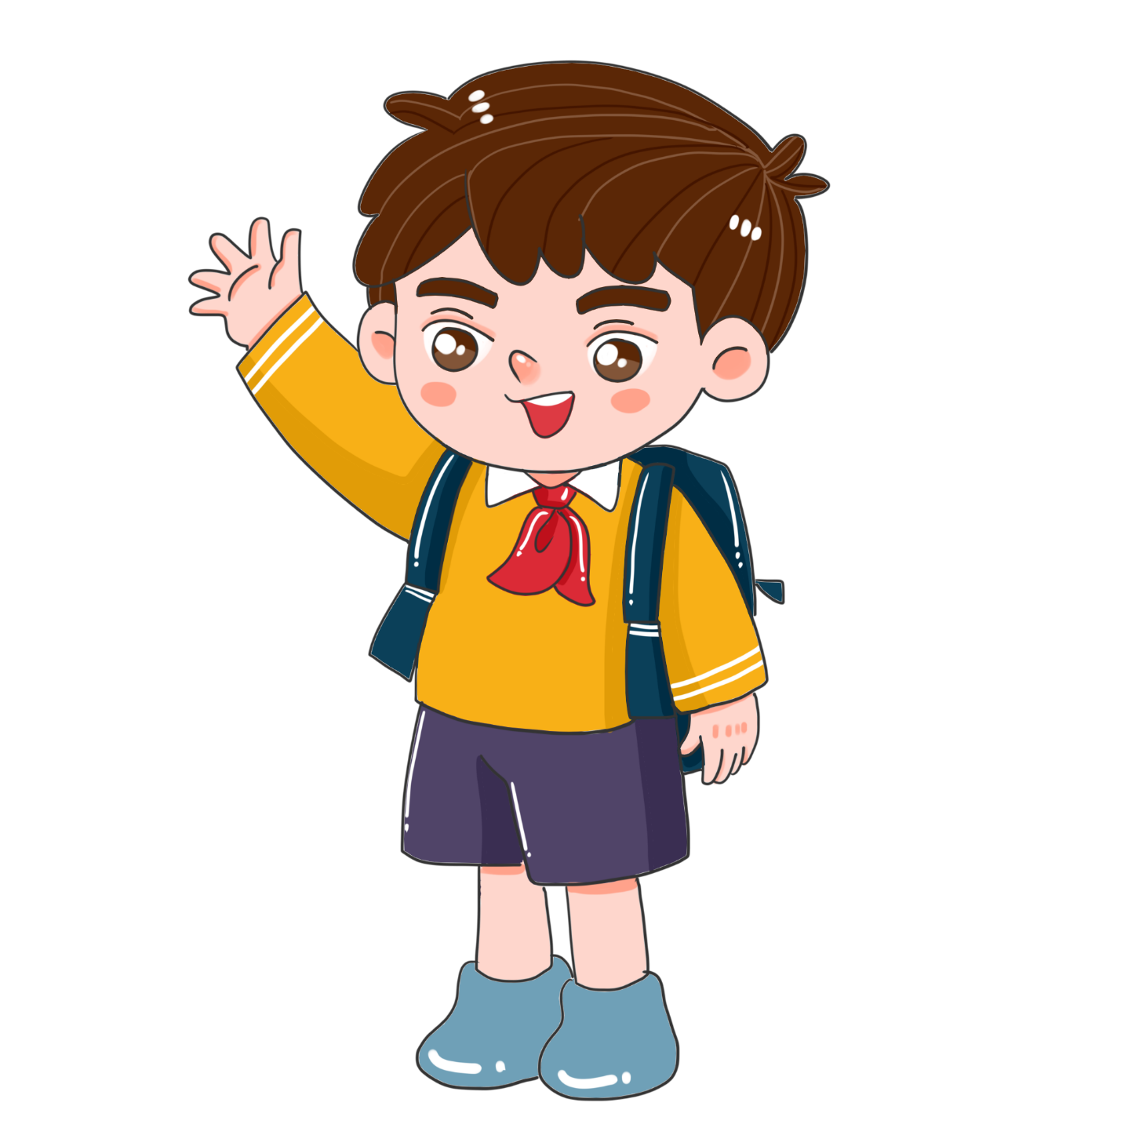

Câu 1 Trong bài đọc, các bạn tranh luận với nhau điều gì?
Trong bài đọc, các nhân vật tranh luận với nhau về quan niệm ngày như thế nào là đẹp.

Slide 18

Câu 2. Theo giun đất và châu chấu, ngày như thế nào là đẹp?
Theo châu chấu ngày đẹp là ngày nắng ráo, trên trời không một gợn mây, mặt trời tỏa nắng huy hoàng.
Còn theo giun đất, ngày đẹp là ngày có mưa bụi và những vũng nước đục.
* Em hiểu (nắng) huy hoàng nghĩa là như thế nào?
Nắng rực rỡ và rất đẹp.

Slide 19
Câu 3: Vì sao bác kiến phải chờ đến khi mặt trời lặn mới biết ngày như thế nào là đẹp?
Bác kiến phải chờ đến khi mặt trời lặn mới trả lời câu hỏi của hai bạn vì bác muốn kiểm nghiệm qua thực tế.

Slide 20
Câu 4: Đóng vai một nhân vật trong bài để nói về ngày như thế nào là đẹp.
THẢO LUẬN NHÓM 3

Slide 21
Câu 5: Theo em, ngày đẹp là ngày như thế nào?
+ Ngày đẹp là ngày em làm được việc tốt cho ông bà, bố mẹ (xâu kim giúp bà, nấu ăn, dọn nhà giúp mẹ, làm đồ chơi cho em, ...)
+ Ngày đẹp là ngày em làm được việc tốt cho bạn bè (giúp bạn giải bài toán khó, giúp bạn làm trực nhật, ...)

Slide 22
Bài đọc nói về cuộc tranh luận giữa châu chấu và giun đất về ngày đẹp hay không đẹp. Qua câu trả lời của bác kiến ta nhận ra những ngày vui vẻ và có ích là những ngày đẹp.
Nội dung

Slide 23
LUYỆN ĐỌC LẠI

Slide 24
NGÀY NHƯ THẾ NÀO LÀ ĐẸP?
Châu chấu nhảy lên gò, chìa cái lưng màu xanh ra phơi nắng. Nó búng chân tanh tách, cọ giũa đôi càng:
- Một ngày tuyệt đẹp!
- Thật khó chịu! – Giun đất thốt lên, cố rúc đầu sâu thêm vào lớp đất khô.
- Thế là thế nào? – Châu chấu nhảy lên. – Trên trời không một gợn mây, mặt trời tỏa nắng huy hoàng.
- Không! Mưa bụi và những vũng nước đục, đó mới là một ngày tuyệt đẹp! – Giun đất cãi lại.
Châu chấu không đồng ý với giun đất. Chúng quyết định đi hỏi. Vừa hay lúc đó, kiến tha nhành thông đi qua, dừng lại nghỉ. Châu chấu hỏi kiến:
- Bác kiến ơi, bác hãy nói giúp xem hôm nay là một ngày tuyệt đẹp hay đáng ghét?
Kiến lau mồ hôi, ngẫm nghĩ một lát rồi nói:
- Tôi sẽ trả lời câu hỏi của bạn sau khi mặt trời lặn nhé!
Mặt trời lặn, chúng đi đến tổ kiến.
- Hôm nay là ngày thế nào hả bác kiến đáng kính?
- Hôm này là một ngày tuyệt đẹp! Tôi đã làm việc rất tốt và bây giờ có thể nghỉ ngơi thoải mái.

Slide 25
Đọc rõ ràng, diễn cảm. Đọc lời đối thoại của các nhân vật phù hợp với ngữ điệu.
GIỌNG ĐỌC

Slide 26



Tiêu chí đánh giá
1. Đọc rõ ràng, diễn cảm: Thể hiện cảm xúc ở những câu cảm và cất cao giọng ở cuối mỗi câu hỏi.
2. Đọc lời đối thoại của các nhân vật phù hợp với ngữ điệu.

Slide 27
Nói và nghe
NGÀY NHƯ THẾ NÀO LÀ ĐẸP?

Slide 28
YÊU CẦU CẦN ĐẠT
1. Biết nói về sự việc trong từng tranh.
2. Kể lại được từng đoạn câu chuyện Ngày như thế nào là đẹp?

Slide 29
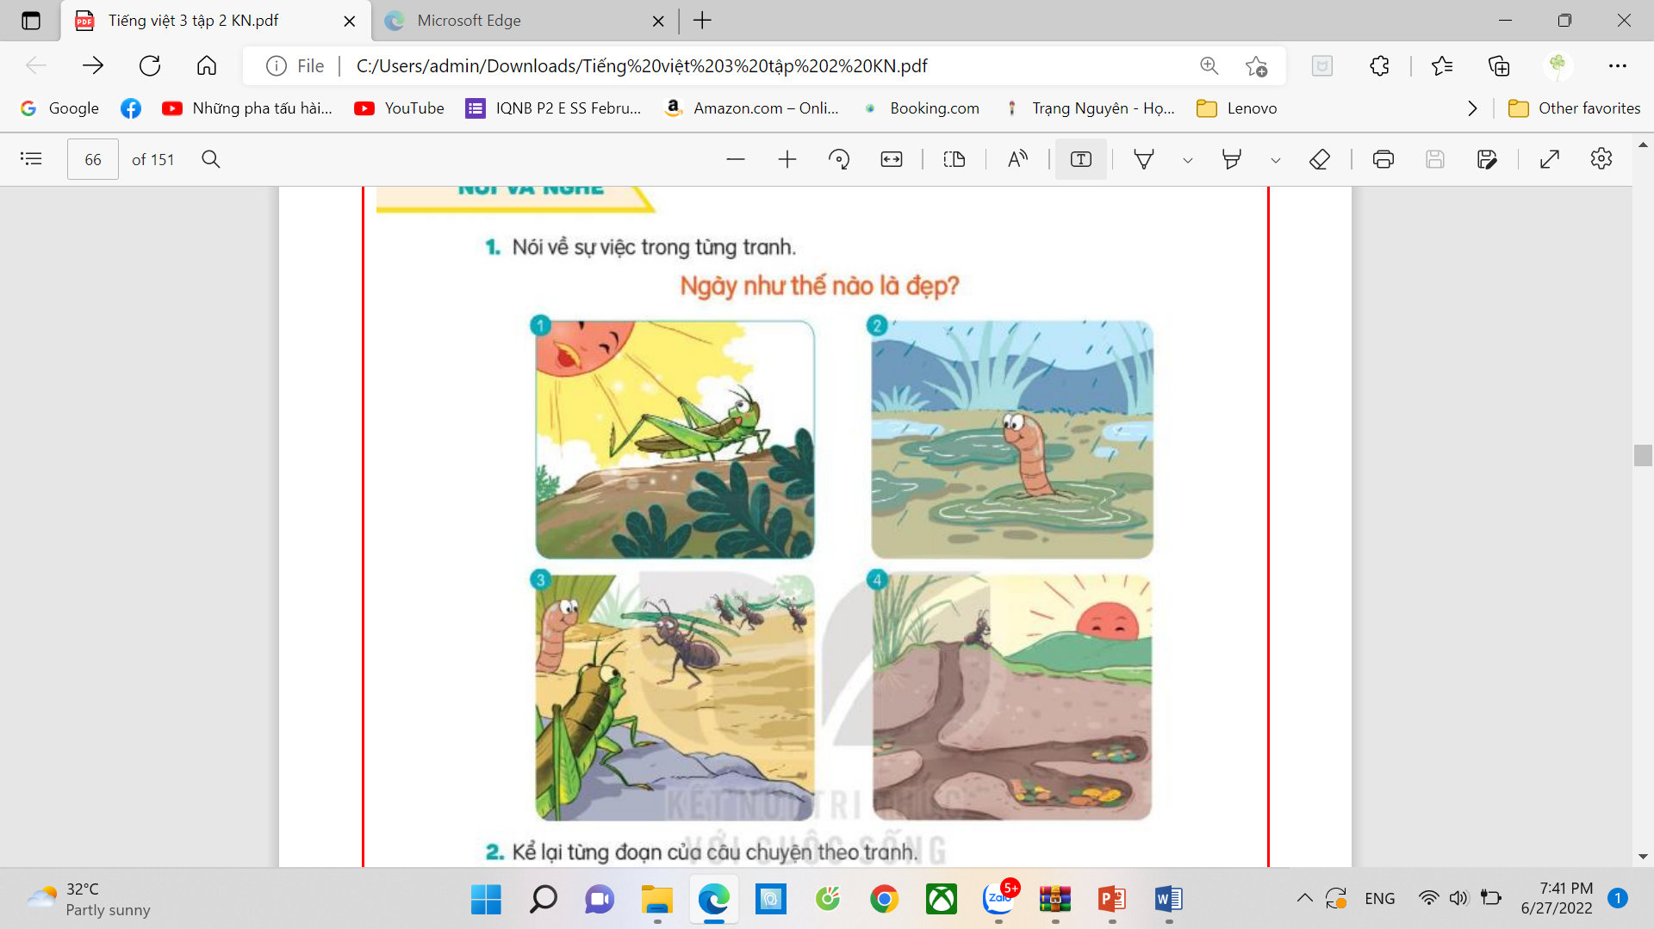
Nói và nghe. NGÀY NHƯ THẾ NÀO LÀ ĐẸP?
1. Nói về sự việc trong từng tranh.

Slide 30
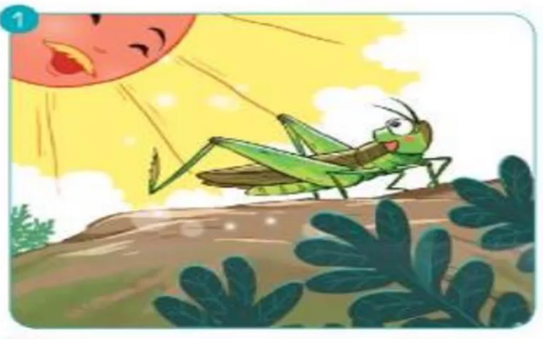
Nói và nghe. NGÀY NHƯ THẾ NÀO LÀ ĐẸP?
Nghe kể chuyện

Slide 31
Nói và nghe. NGÀY NHƯ THẾ NÀO LÀ ĐẸP?
2. Kể lại từng đoạn của câu chuyện theo tranh.

Slide 32


